Slide 1
GERAK PADA BENDA
Oleh : Fila Prasetyawati, M.Pd
SMP ISLAM SABILILLAH MALANG
Fullday School Unggul dan Rujukan Bertaraf Internasional
Jln Terusan Piranha Atas No 135 Malang

Slide 2
SMP ISLAM SABILILLAH MALANG
Fullday School Unggul dan Rujukan Bertaraf Internasional
Jln Terusan Piranha Atas No 135 Malang
2
1
GERAK BENDA
2
KECEPATAN & KELAJUAN
3
MEREKAM GERAK BENDA
4
PERCEPATAN
5
KUIS

Slide 3
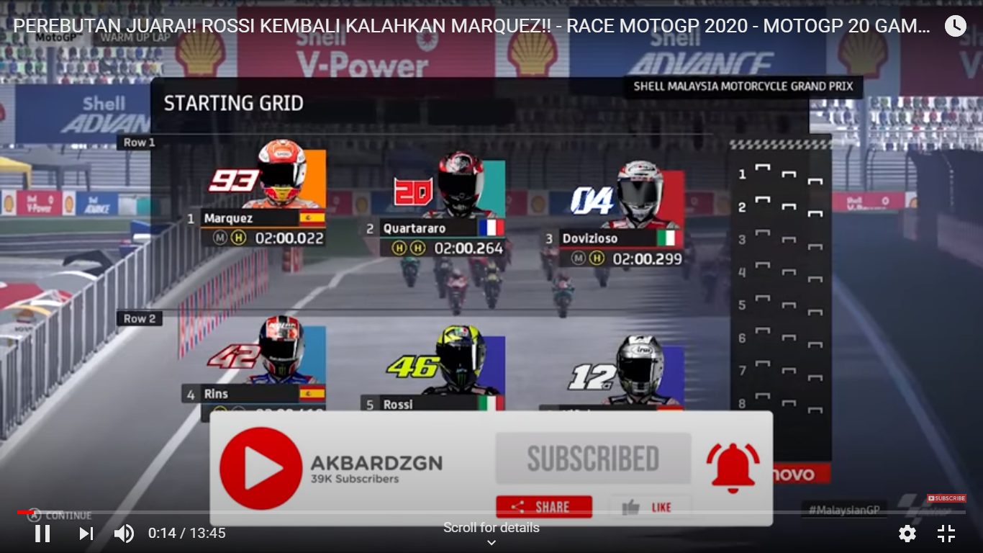
3
BERANDA
Amati video berikut melalui link yang disediakan
MATERI
KUIS
http://youtube.com/watch?v=OpdI58v6q_Q
www.elearningsmp.sekolahsabilillah.sch.id

Slide 4
GERAK BENDA
4
BERANDA
Bagaimana benda dikatakan bergerak?
MATERI
Keyword
Suatu perubahan tempat kedudukan pada suatu benda dari tempat awal.
KUIS
Sebuah benda dikatakan bergerak jika benda itu berpindah kedudukan terhadap benda lainnya baik perubahan kedudukan yang menjauhi maupun yang mendekati
www.elearningsmp.sekolahsabilillah.sch.id

Slide 5
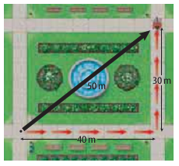
KECEPATAN & KELAJUAN
5
BERANDA
MATERI
Keyword
Gambar yang menunjukkan jarak tempuh 70 m dan perpindahan 50 m
making it look like readable English. Many
KUIS
Kelajuan mengukur jarak tempuh sedangkan kecepatan mengukur perpindahan
www.elearningsmp.sekolahsabilillah.sch.id

Slide 6
KECEPATAN & KELAJUAN
6
BERANDA
Kelajuan → jarak tempuh per satuan waktu
Kelajuan = $\frac{jarak tempuh}{selang waktu}$
Kecepatan→ Perpindahan tiap satuan waktu
Kecepatan $= \frac{perpindahan}{selang waktu}$
MATERI
Keyword
making it look like readable English. Many
KUIS
$$v=\frac{s}{t}$$
Satuan kecepatan dan kelajuan:
meter per second (m/s) → satuan SI
kilometer/jam (km/jam)
www.elearningsmp.sekolahsabilillah.sch.id

Slide 7
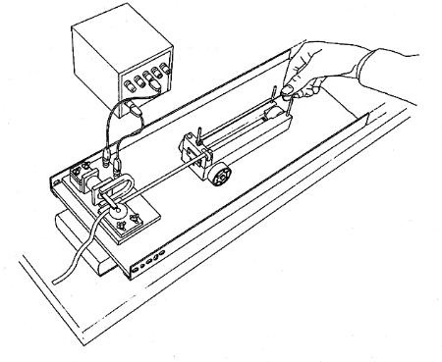
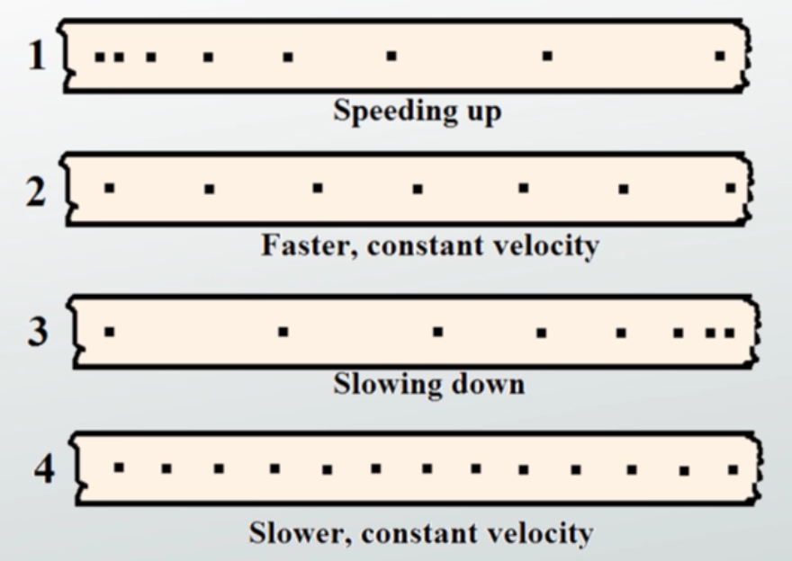
MEREKAM GERAK BENDA
7
BERANDA
Sumber getaran
Arah gerakan
MATERI
Pita kertas
KUIS
Troli
Ticker timer
www.elearningsmp.sekolahsabilillah.sch.id

Slide 8
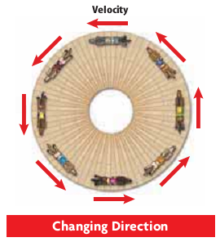
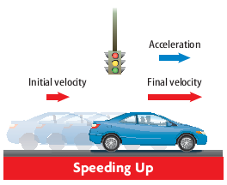
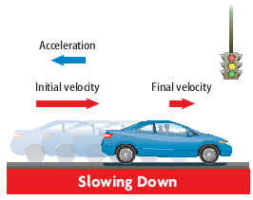
PERCEPATAN
8
BERANDA
a.
b.
c.
MATERI
KUIS
a = percepatan (m/s²)
Δv = selisih kecepatan (m/s)
v_{t} = kecepatan akhir (m/s)
v₀ = kecepatan awal (m/s)
Δt = waktu yang ditempuh (sekon)
www.elearningsmp.sekolahsabilillah.sch.id

Slide 9
9
BERANDA
Setelah mempelajari materi ini,
cobalah untuk menjawab pertanyaan yang ada
di LKS
MATERI
KUIS
www.elearningsmp.sekolahsabilillah.sch.id

Slide 10
SMP ISLAM SABILILLAH MALANG
Fullday School Unggul dan Rujukan Bertaraf Internasional
Jln Terusan Piranha Atas No 135 Malang
10
www.elearningsmp.sekolahsabilillah.sch.id

